Slide 1
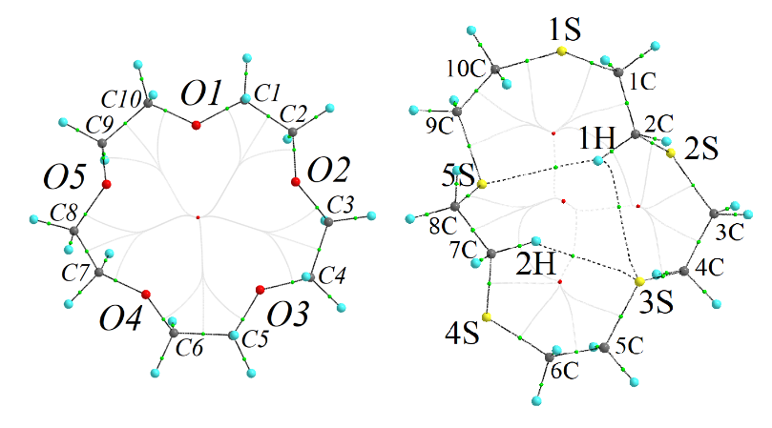
Тверской государственный университет
XXVII Каргинские чтения, Всероссийская конференция «Физика химия и новые технологии»
QTAIM АНАЛИЗ 15-КРАУН-5 И 1,4,7,10,13-ПЕНТАТИО-15-КРАУН-5
А.В. Зиганшин, Н.П. Русакова, В.В. Туровцев
Актуальность
Результаты и их обсуждение
Молекула I не обладает элементами симметрии и в ее структуре отсутствуют внутримолекулярные слабые взаимодействия (ВМСВ). Соединение II также не симметрично, но в ее составе найдено три ВМСВ, идентичных по составу атомов (S‧‧‧H) (Таблица 1). Наличие ВМСВ в II сильно влияет на перераспределение электронной плотности в атомных бассейнах S, что отражается на изменении их заряда (q(S)) (Таблица 2). Самая низкая величина q(S) приходится на атом, участвующий сразу в двух ВМСВ (Рис., Таблица 1), его q(3S) = -0,036 а.е. Все заряды кислорода в I, за исключением 1O, близки по значению.
Краун-эфиры представляют собой макрогетероциклические соединения, цикл которых образован минимум 12-ю атомами, из которых четыре и более - гетероатомы, связанные между собой этиленовыми мостиками. Эти вещества имеют широкую область применения и могут применяться при добыче, очистке и переработке металлов. Их можно использовать в медицине в качестве лекарственных препаратов и т.д..
Методология
Равновесная геометрия и распределение электронной плотности молекул получены с помощью программы GAUSSIAN 03 методом B3LYP. Объектами исследования интегральных характеристик распределения электронной плотности были выбраны: 12-краун-4 (I), 1,4,7,10-тетратио-12-краун-4 (II) (Рис. ). Заряды q атомов получены с помощью «квантовой теории атомов в молекулах» (QTAIM), с использованием пакета AIMALL.
Таблица 1:
Внутримолекулярные слабые взаимодействия в молекуле II.
Молекула | Атомный состав цикла | ВМСВ, в составе цикла
II | -C3 - C4 - S3 ‧‧‧ H1 - C2 - S1- | S3 ‧‧‧ H1
 | -C7 - H2 ‧‧‧ S3 ‧‧‧ H1 ‧‧‧S5 - C8- | H2 ‧‧‧ S3, S3 ‧‧‧ H1, H1 ‧‧‧S5
 | -C2 - H1 ‧‧‧ S5 - C9 - C10 - S1 - C1- | H1 ‧‧‧S5
 | -C5 - C6 - S4 - C7 - H2 ‧‧‧ S3- | H2 ‧‧‧S3
Таблица 2: Заряды групп q(R) в молекуле I и II.
 | 1R | 1CH₂ | 2CH₂ | 2R | 3CH₂ | 4CH₂ | 3R | 5CH₂ | 6CH₂
I | -1,087 | 0,539 | 0,549 | -1,094 | 0,546 | 0,549 | -1,095 | 0,548 | 0,547
II | -0,018 | 0,017 | 0,009 | -0,012 | 0,012 | 0,005 | -0,036 | 0,004 | 0,017
 | 4R | 7CH₂ | 8CH₂ | 5R | 9CH₂ | 10CH₂
I | -1,097 | 0,548 | 0,545 | -1,093 | 0,523 | 0,570
II | -0,018 | 0,015 | -0,01 | 0,014 | 0,007 | -0,006
I
II
Рис. Оптимизированная геометрия 15-краун-5 (I) и 1,4,7,10,13-пентатио-15-краун-5 (II)

